Slide 1
Robot Véronica en route pour mars
Stanislas Pasternak
Clément Salducci
Hamza El Fergougui
Eya Rjiba

Slide 2

Problématique
Développer un robot guidé à distance qui peut enregistrer les données de température et d’humidité lors de son déplacement et les transmet à la base pour le but d’explorer le sol et de détecter la présence d’eau sur Mars.
Contraintes:
-Déplacement en ligne droite
-Rotation sur lui-même
-Données prises tous les 10 cm
-Données transmises à la base toutes les 10 min

Slide 3

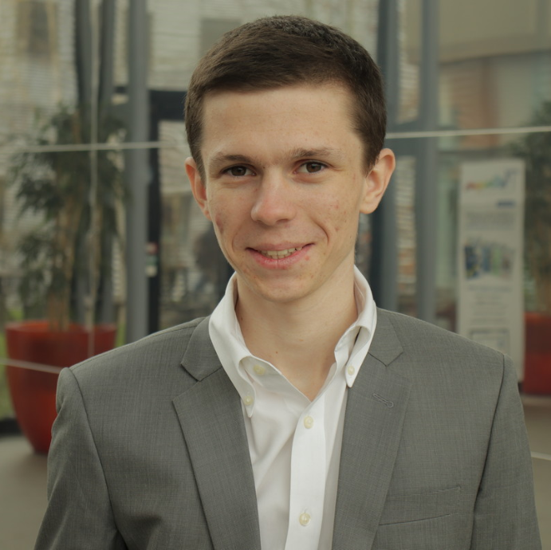


Présentation de l’équipe
Hamza EL FERGOUGUI
Clément SALDUCCI
Stanislas PASTERNAK
Eya RJIBA
Gestion de projet : ancien chargé d’affaires à la JE
Capacités en montage électrique : travail avec minutie
Très bon en débeugage : a atteint la phase 6 lors des tests préalables
Bon esprit d’équipe : fait avancer toute l’équipe

Slide 4
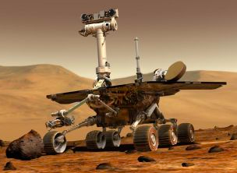

Étude d'opportunité et de viabilité
Conception du système final
Démarrage de la partie Réception
Assemblage du code final
Test et validation du cahier de charge
Démarrage de la partie Émission et Pilotage
Planning de travail sur 6 séances
Présentation audio du planning

Slide 5
Robot Veronica
-déplacement en ligne droite
-rotation sur lui-même
Carte Nucléo
- Contrôle des moteurs
en fonction de la consigne
- Asservissement du moteur
grâce au capteur
- Envoie de la position à
l’interface homme-machine
Capteur
- Gyroscope
- Capteur de position
Batterie
- Carte Nucléo
- Servomoteurs
Interface homme-machine
- Choix de la consigne
Moteurs
- Translation
- Rotation
Roues
- 2 roues motrices
- 1 roue libre
Schéma Bloc
Notes:
5

